Slide 1
Tanulmányi kirándulás 2019 tavasz

Slide 2
Első nap
Indulás: 10:00, K-épület
Utazás a Szentléleki Turistaházba
Szállás elfoglalása, majd rövid túra a környéken
Szakmai előadás a gyárlátogatásról
Vacsora után társasozás, csapatépítés

Slide 3
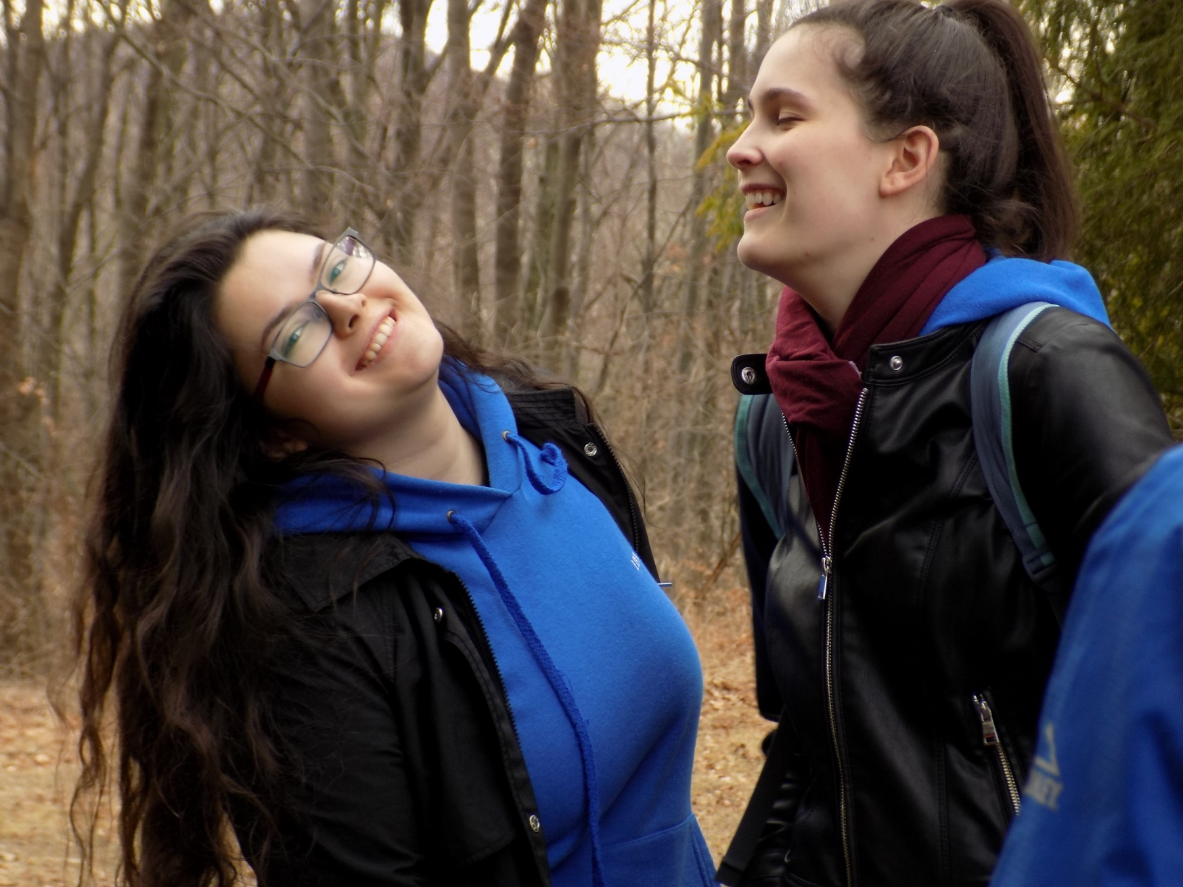
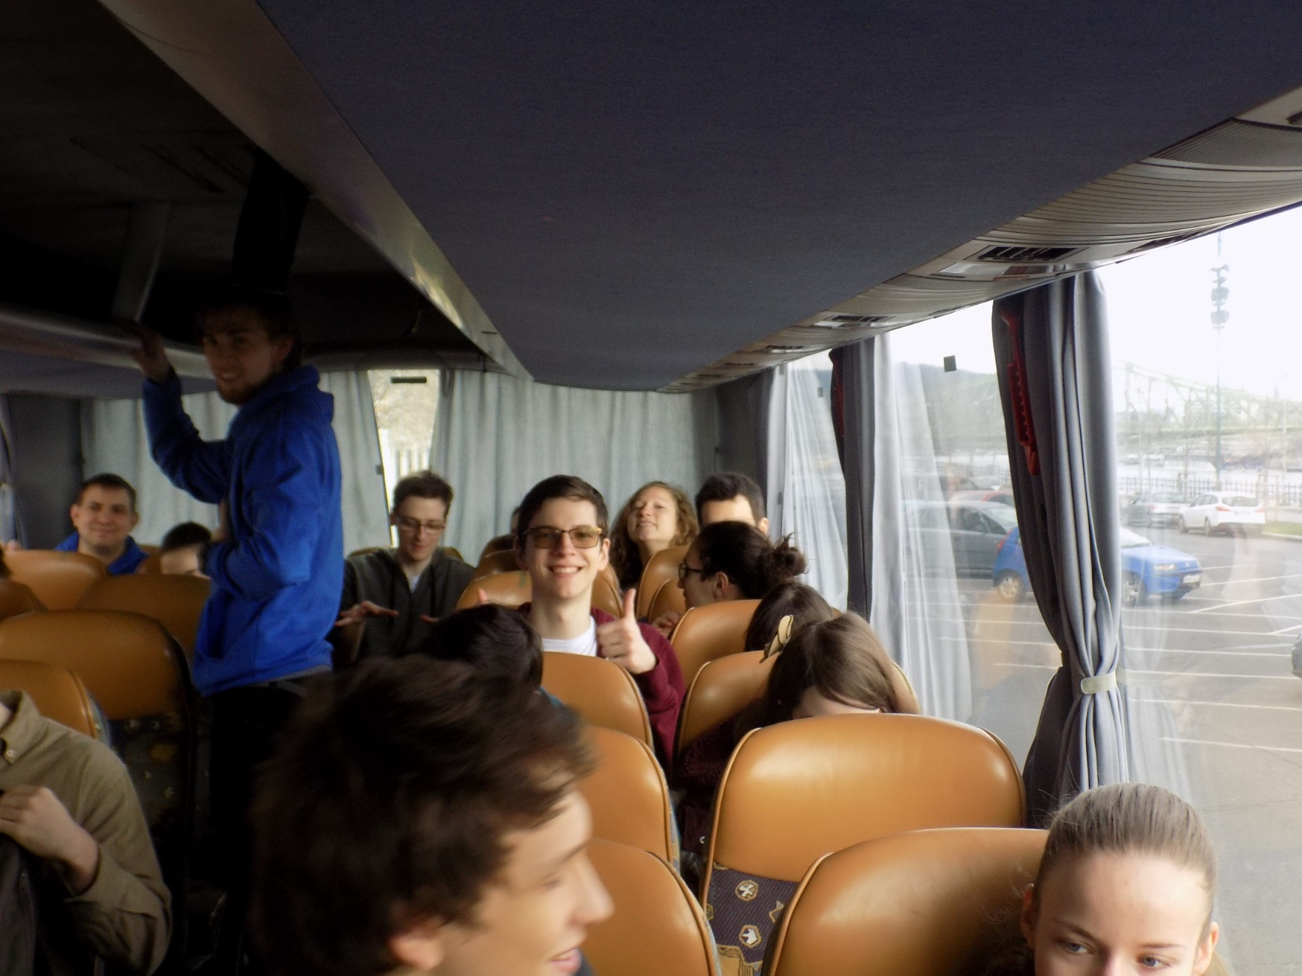
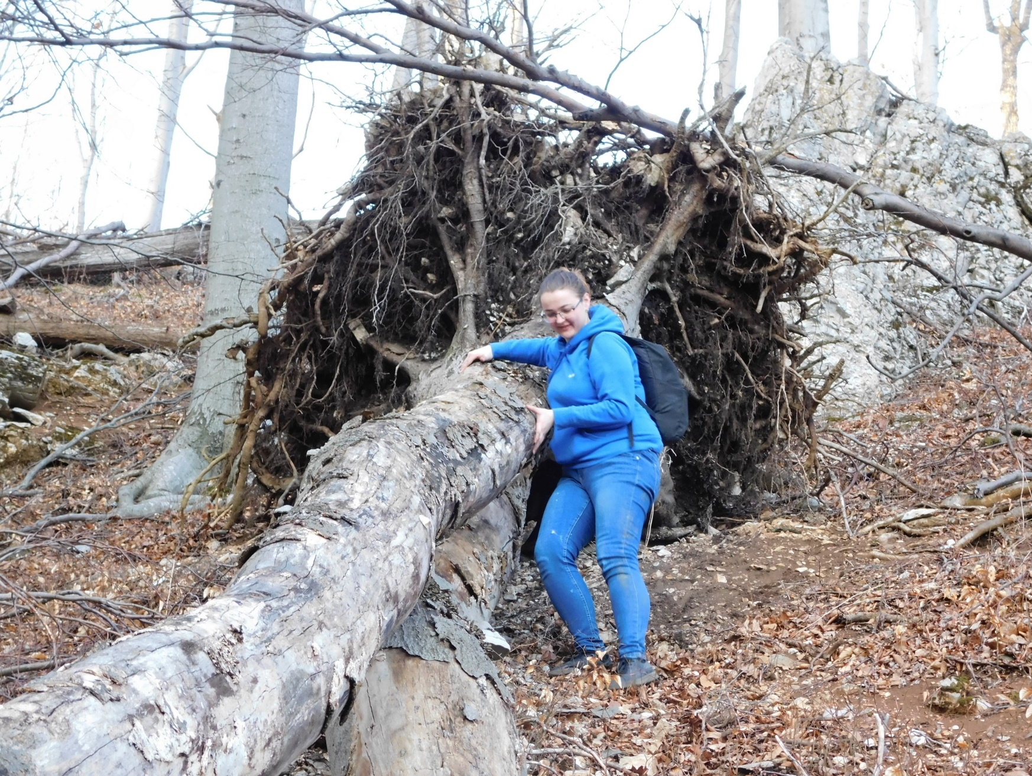
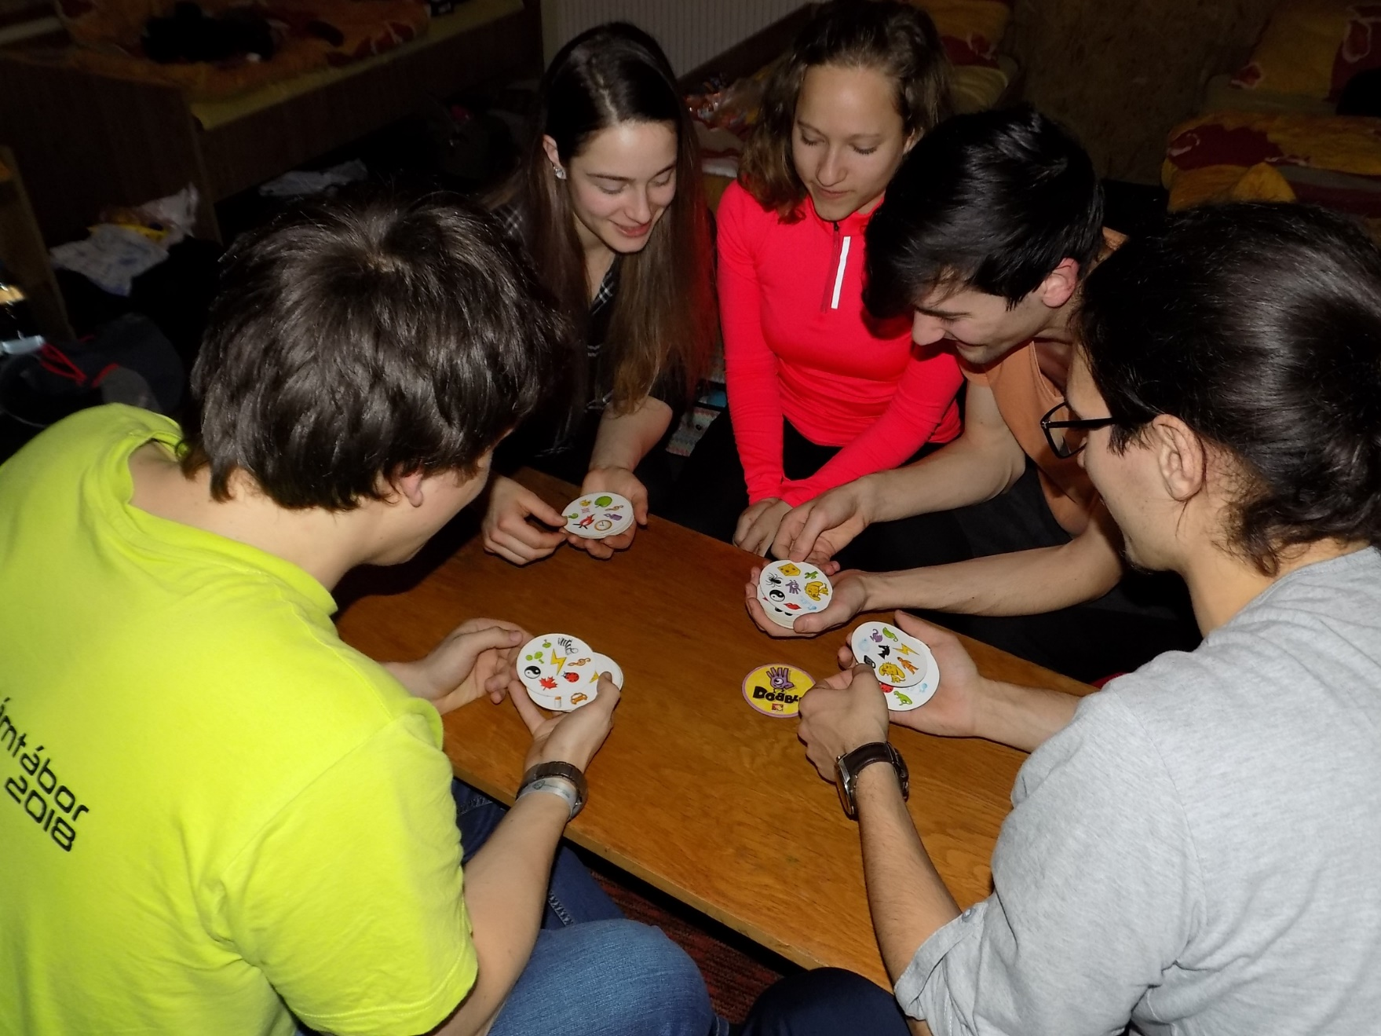
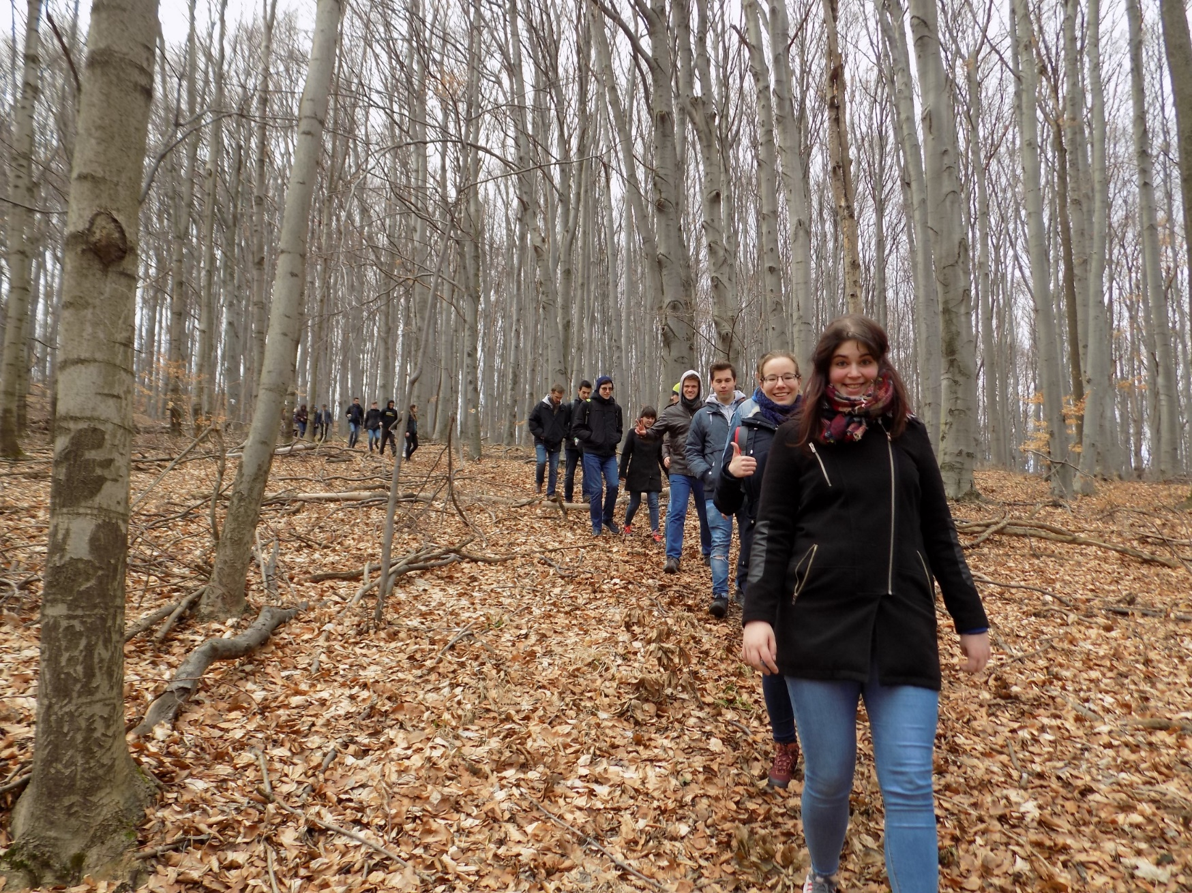

Slide 4
Második nap
Reggeli túra Garadnára, majd kisvasút Lillafüredre
Ebéd az Őskohónál, kisvasút Garadnára
Garadnáról túra a szállásra
Vacsora, pihenés

Slide 5
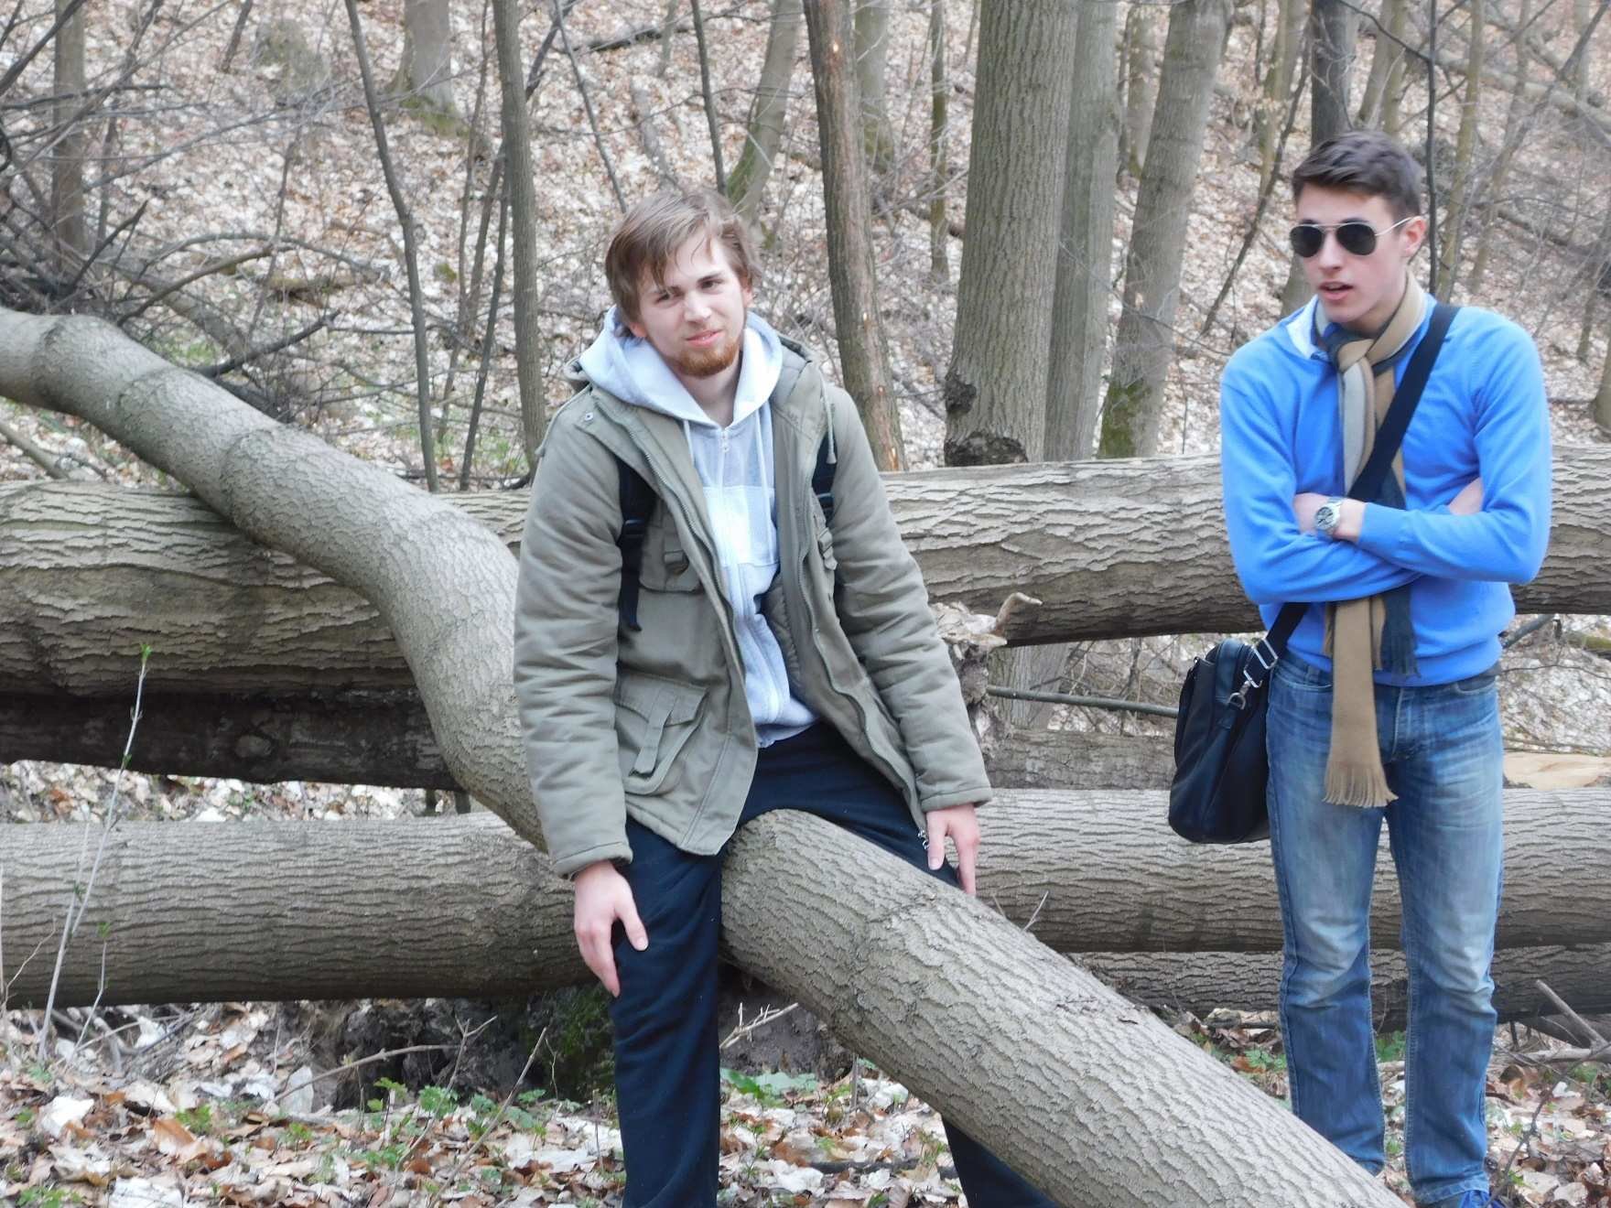
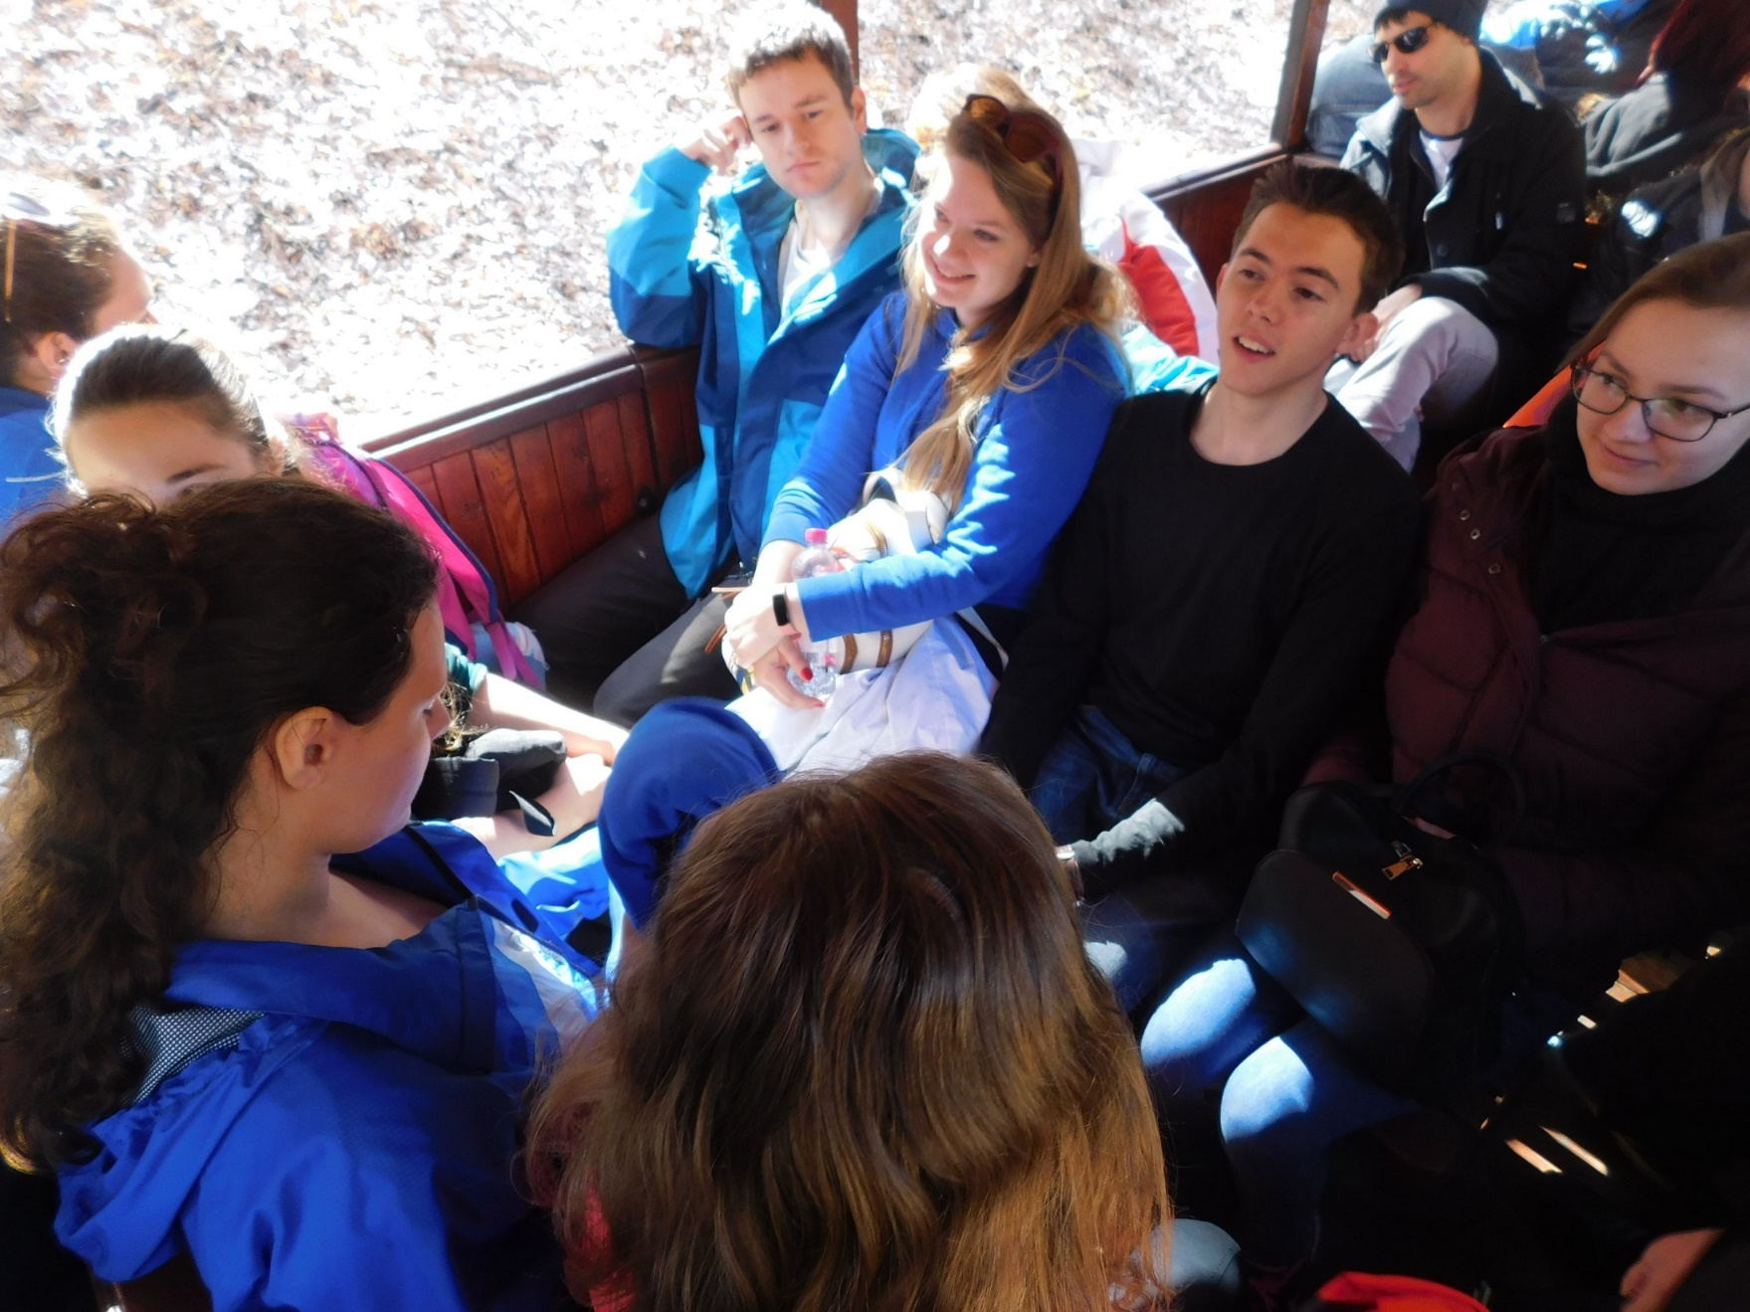
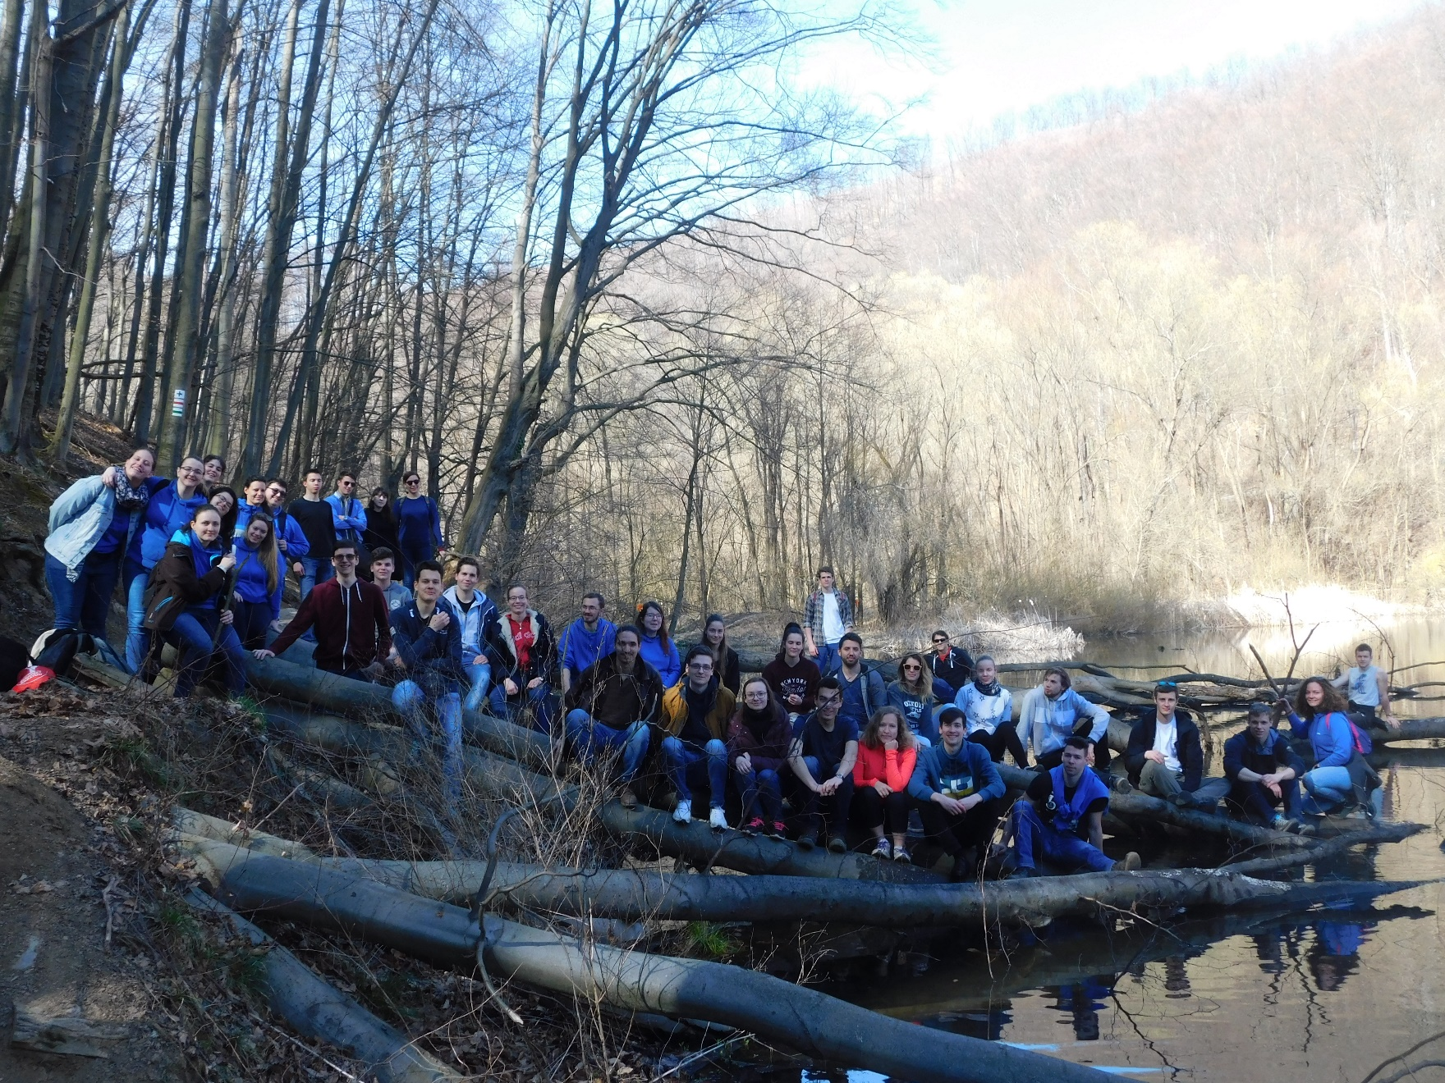
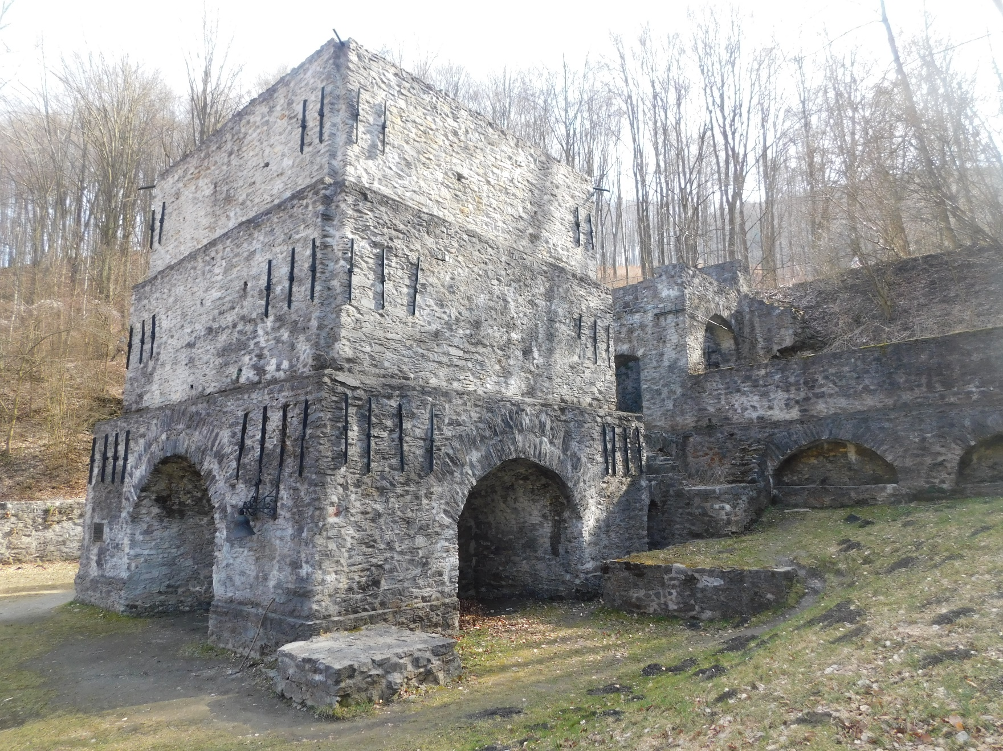
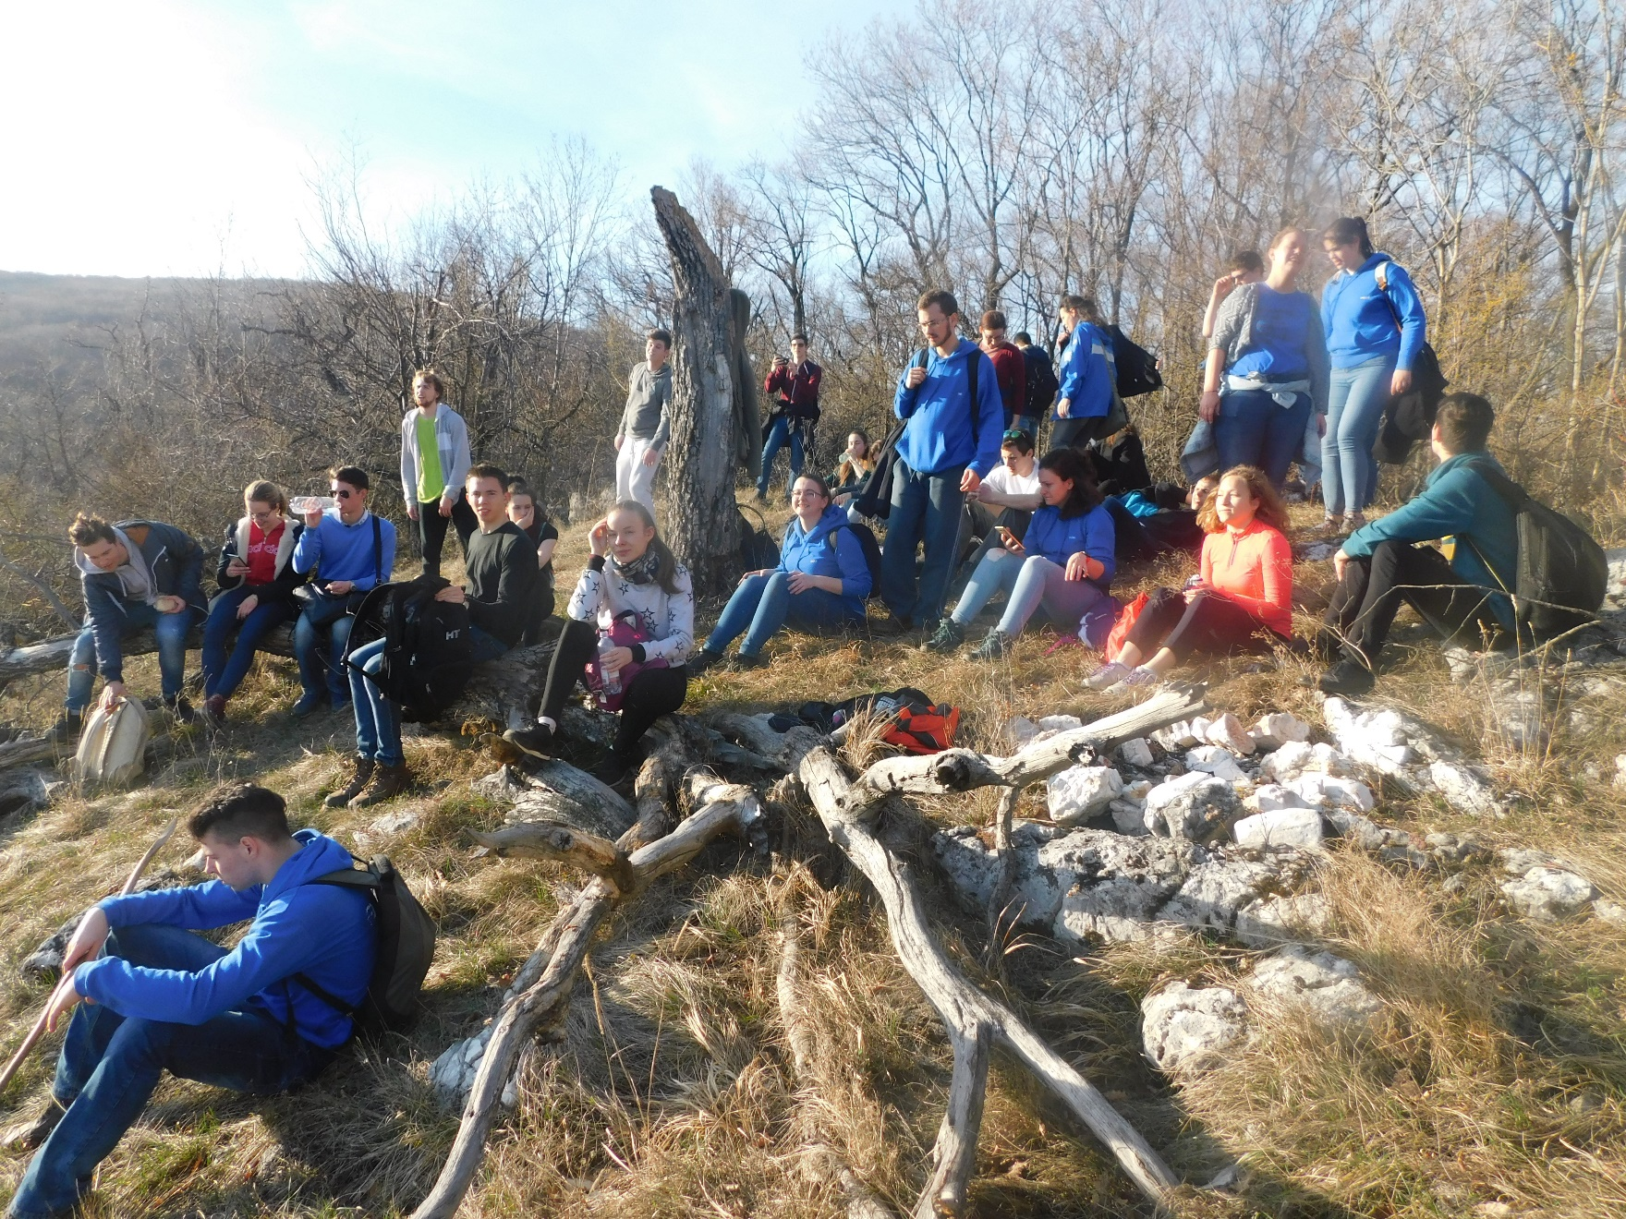
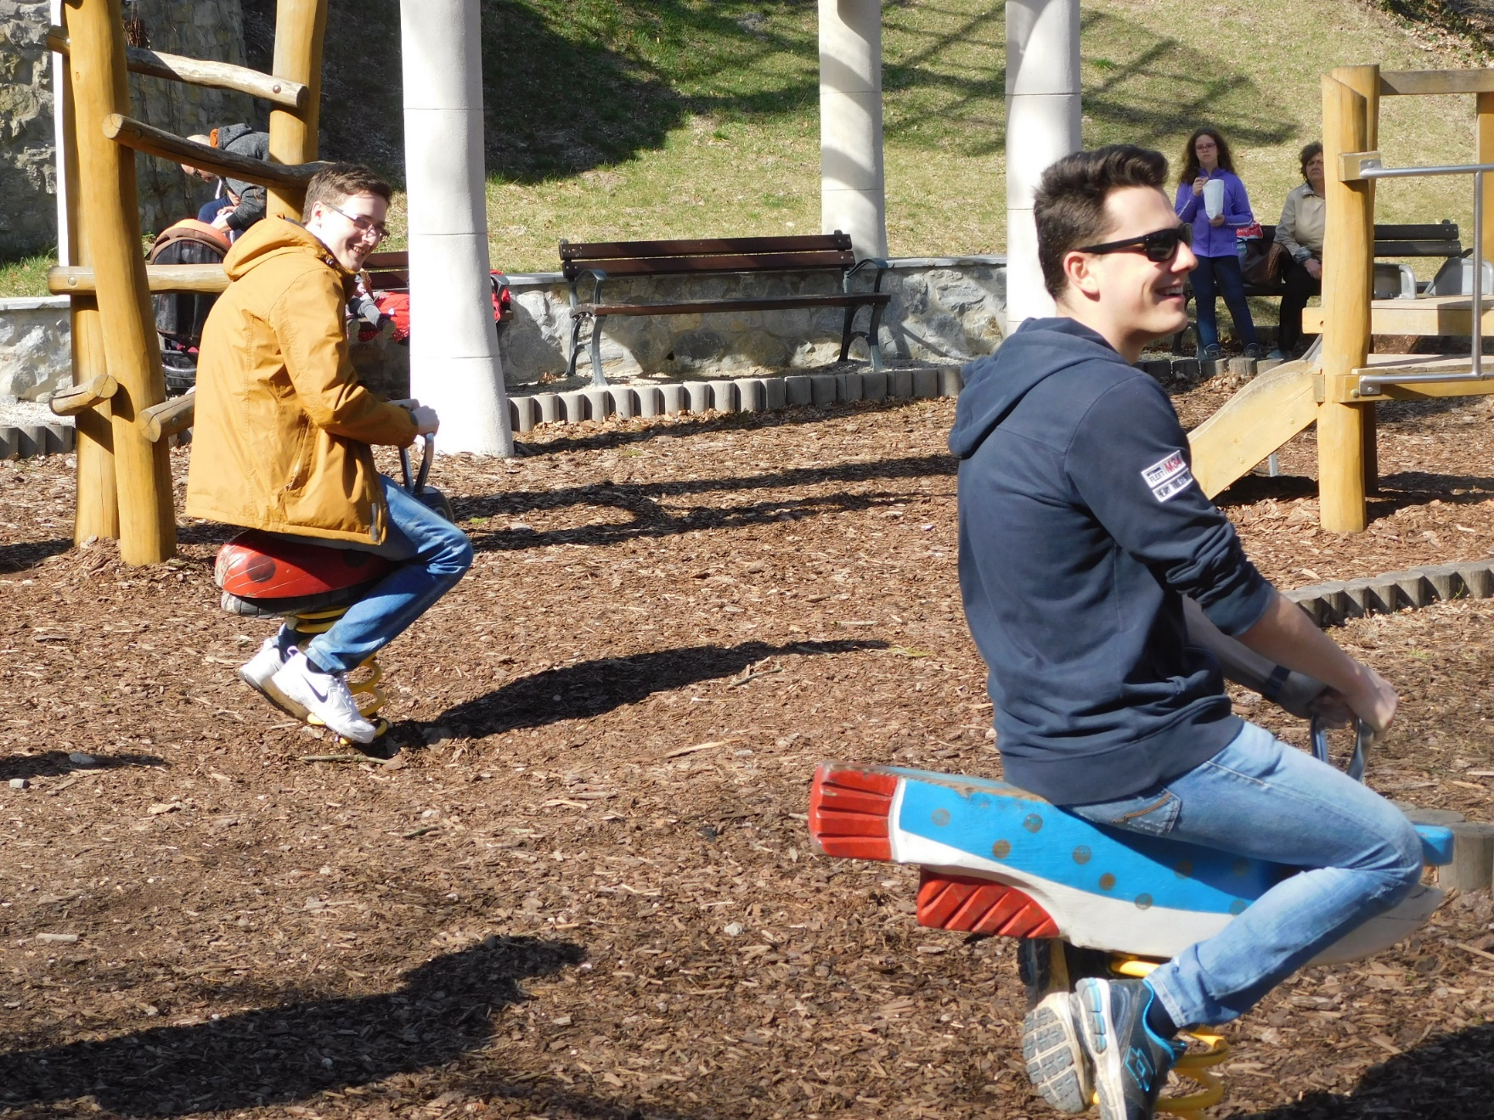

Slide 6
Harmadik nap
Reggel korai kelés
BorsodChem
MOL Petrolkémia
Utazás haza

Slide 7
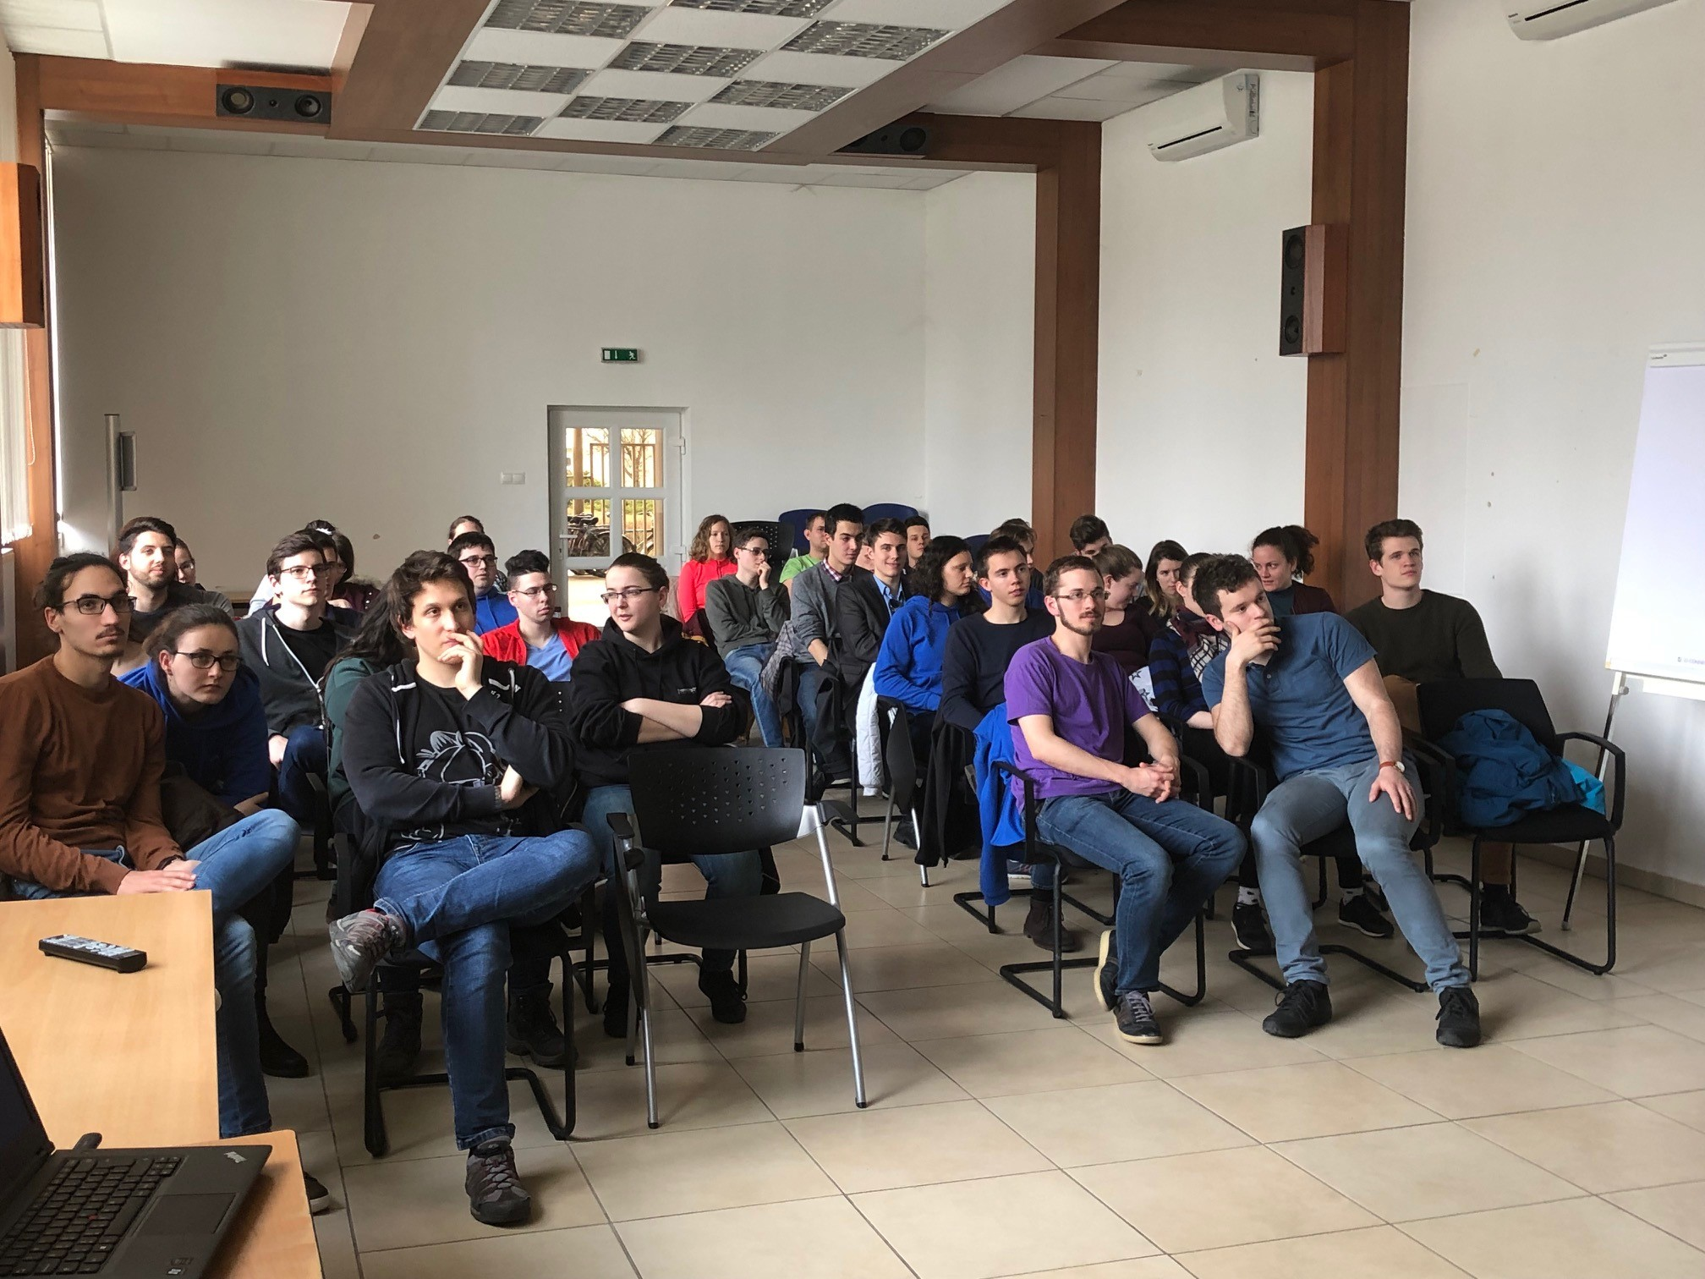

Slide 8
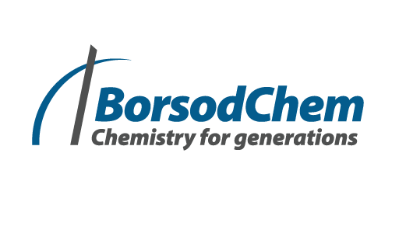
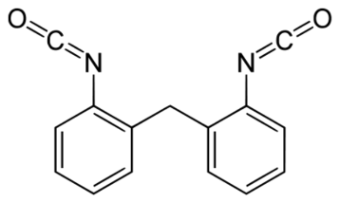
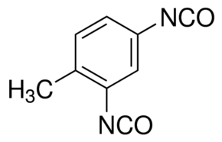
BorsodChem (Kazincbarcika)
Régen BVK (Borsodi Vegyi Kombinát)
Ma kínai tulajdonban van, a Wanhua cégcsoport része
Gyártás:
PVC
MDI (metilén-difenil-diizocianát)
TDI (toluilén-diizocianát)
Klór-alkáli elektrolízis (Hg-katódos, membráncellás)
A gyárlátogatás során a PVC-üzemet néztük meg
MDI
poliuretán-alapanyagok
TDI

Slide 9
MOL Petrolkémia (Tiszaújváros)
Régen TVK (Tiszai Vegyi Kombinát)
PE (polietilén) és PP (polipropilén) előállítása
Fő alapanyag: vegyipari benzin (Szászhalombattáról)
1) Olefinüzem (Olefin 1, Olefin 2)
Pirolízis (kb. 850 ⁰C)
Gyökös láncreakció
Fő termékek: etilén, propilén
Frakciók elválasztása rektifikálással (C₂₋, C₃, C₄ stb.)
2) Polimerizáló üzemek
LDPE (=kis d-ű PE) (csőreaktor, tankreaktor)
HDPE (=nagy d-ű PE) (Philips - hurokreaktoros, Mitsui)
PP
Katalizátor: Ziegler-Natta (TiCl₄ MgCl₂-hordozón)

Slide 10
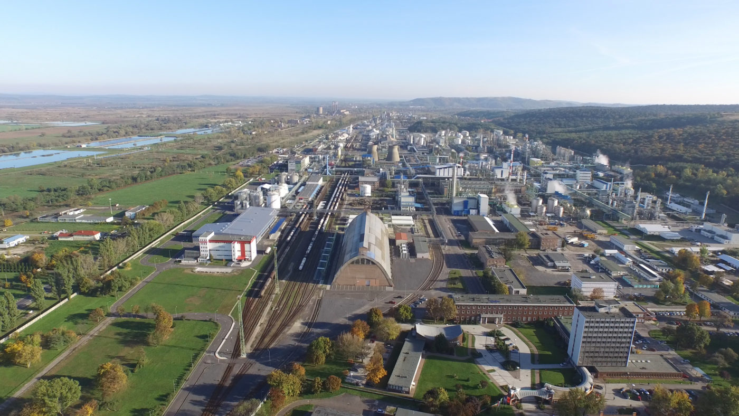
BorsodChem
MOL Petrolkémia
A gyárlátogatás során az olefinüzemet néztük meg

Slide 11
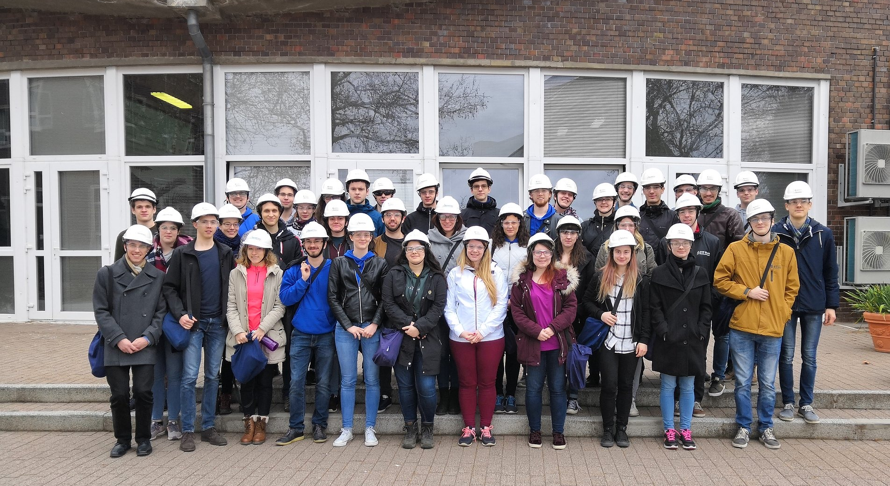
Köszönjük a lehetőséget!

